Slide 1
Experiment in
Compiler Construction
PHÂN TÍCH CÚ PHÁP
Nguyen Huu Duc
Department of information systems
Faculty of information technology
Hanoi university of technology
Experiment in compiler construction – Parser design

Slide 2
Nội dung
Tổng quan về phân tích cú pháp
Văn phạm KPL
Xây dựng bộ phân tích cú pháp (parser)
Experiment in compiler construction – Parser design

Slide 3
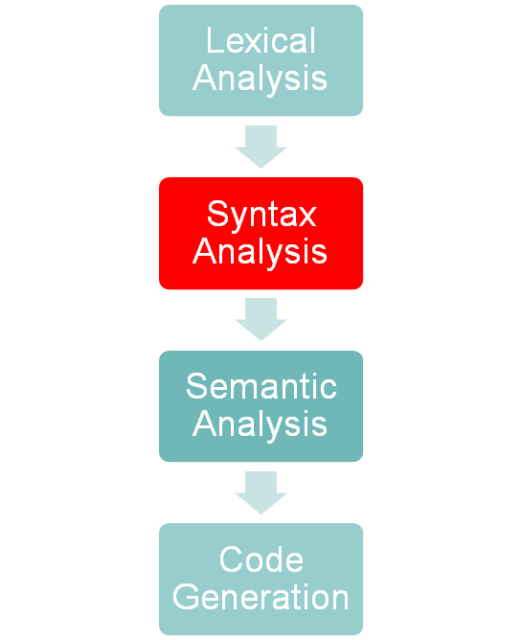
Nhiệm vụ của một parser
Kiểm tra cấu trúc ngữ pháp của một chương trình
Kích hoạt các bộ phân tích ngữ nghĩa và sinh mã
Experiment in compiler construction - Parser design

Slide 4
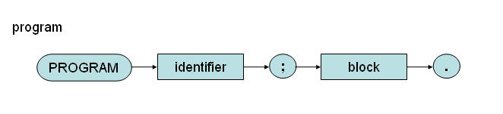
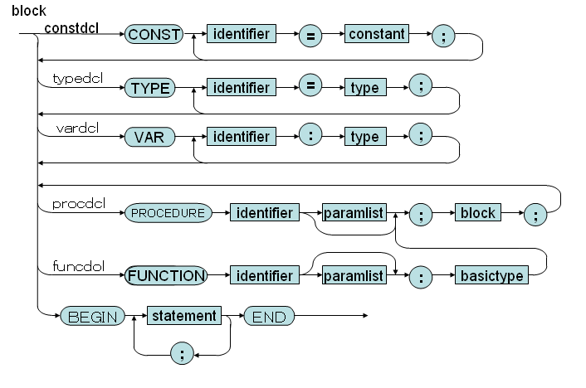
Sơ đồ cú pháp của ngôn ngữ KPL
Experiment in compiler construction - Intermediate Code Generation

Slide 5
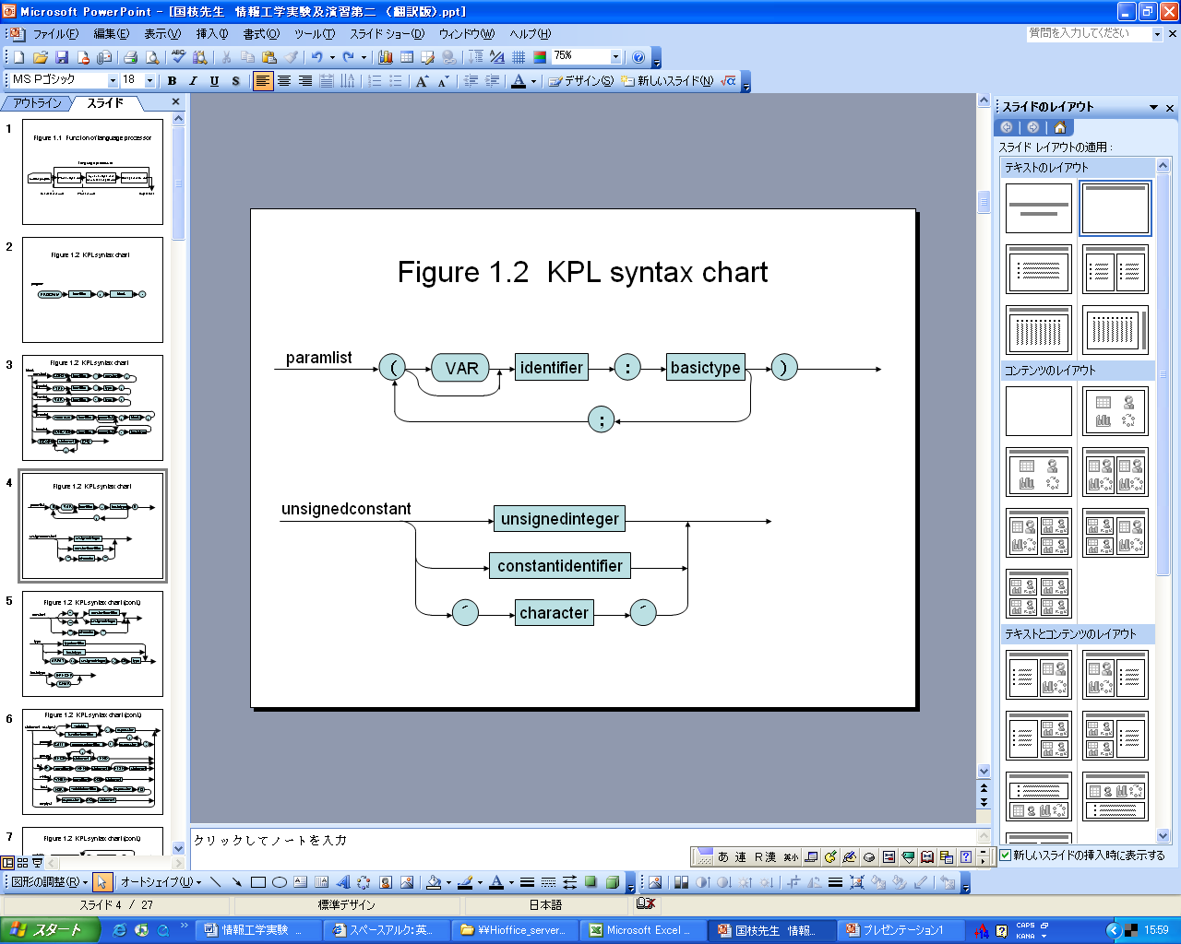
Sơ đồ cú pháp của ngôn ngữ KPL
Experiment in compiler construction - Parser design

Slide 6
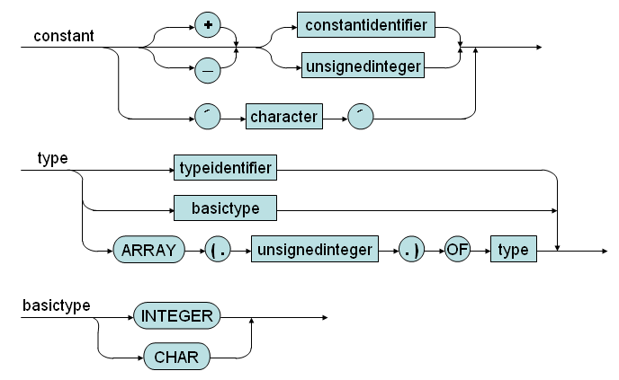
Sơ đồ cú pháp của ngôn ngữ KPL
Experiment in compiler construction - Parser design

Slide 7
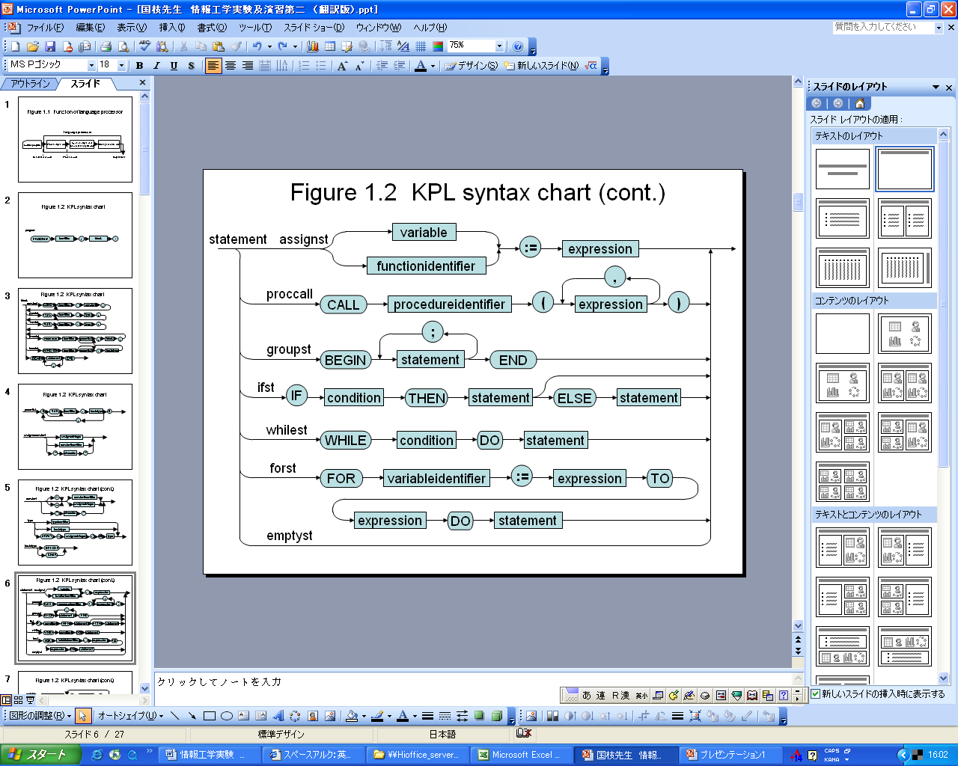
Sơ đồ cú pháp của ngôn ngữ KPL
Experiment in compiler construction - Parser design

Slide 8
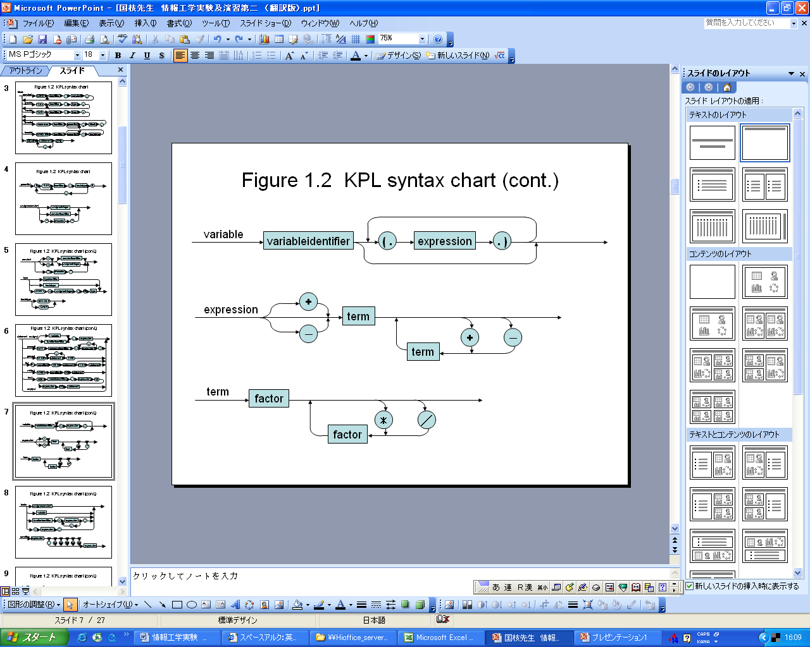
Sơ đồ cú pháp của ngôn ngữ KPL
Experiment in compiler construction - Parser design

Slide 9
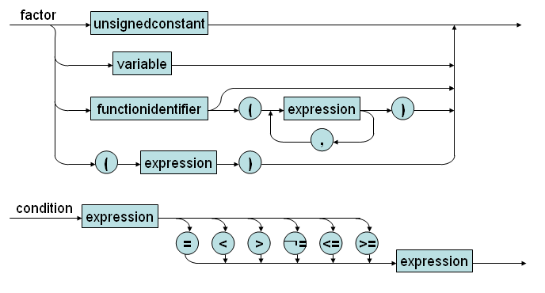
Sơ đồ cú pháp của ngôn ngữ KPL
Experiment in compiler construction - Parser design

Slide 10
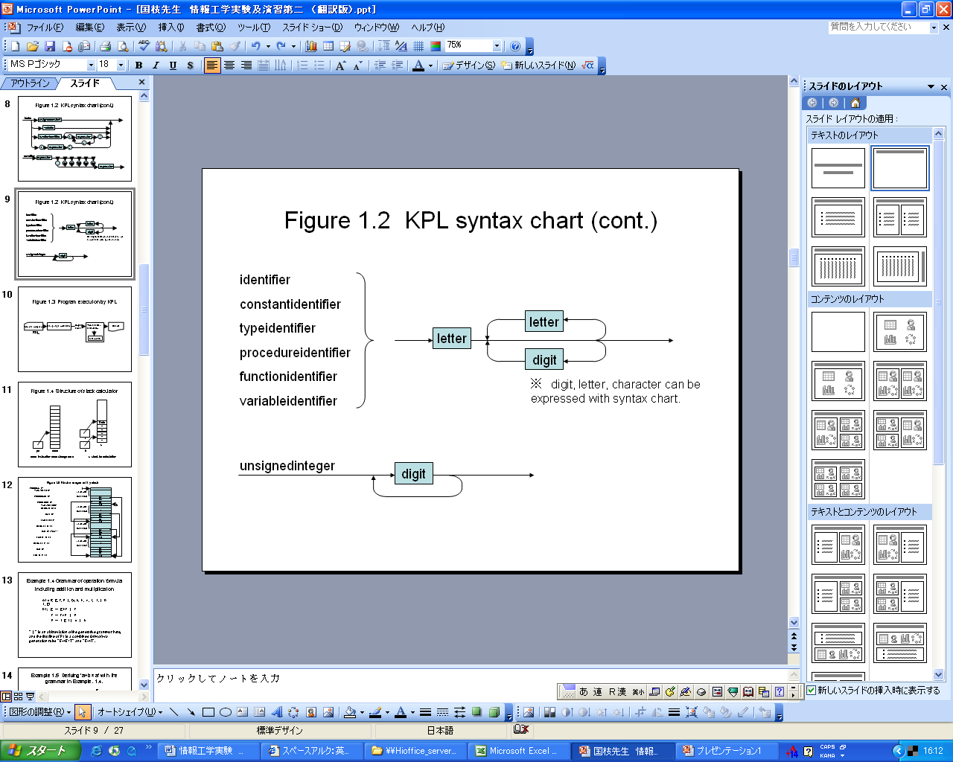
Sơ đồ cú pháp của ngôn ngữ KPL
Experiment in compiler construction - Parser design

Slide 11
Văn phạm BNF
Thực hiện loại bỏ đệ quy trái
Thực hiện nhân tử trái
Experiment in compiler construction – Parser design

Slide 12
Văn phạm BNF
01) Prog ::= KW_PROGRAM Ident SB_SEMICOLON Block SB_PERIOD
02) Block ::= KW_CONST ConstDecl ConstDecls Block2
03) Block ::= Block2
04) Block2 ::= KW_TYPE TypeDecl TypeDecls Block3
05) Block2 ::= Block3
06) Block3 ::= KW_VAR VarDecl VarDecls Block4
07) Block3 ::= Block4
08) Block4 ::= SubDecls Block5
09) Block5 ::= KW_BEGIN Statements KW_END
Experiment in compiler construction – Parser design

Slide 13
Văn phạm BNF
10) ConstDecls::= ConstDecl ConstDecls
11) ConstDecls::= ε
12) ConstDecl ::= Ident SB_EQUAL Constant SB_SEMICOLON
13) TypeDecls ::= TypeDecl TypeDecls
14) TypeDecls ::= ε
15) TypeDecl ::= Ident SB_EQUAL Type SB_SEMICOLON
16) VarDecls ::= VarDecl VarDecls
17) VarDecls ::= ε
18) VarDecl ::= Ident SB_COLON Type SB_SEMICOLON
19) SubDecls ::= FunDecl SubDecls
20) SubDecls ::= ProcDecl SubDecls
21) SubDecls ::= ε
Experiment in compiler construction – Parser design

Slide 14
Văn phạm BNF
22) FunDecl ::= KW_FUNCTION Ident Params SB_COLON BasicType SB_SEMICOLON
Block SB_SEMICOLON
23) ProcDecl ::= KW_PROCEDURE Ident Params SB_SEMICOLON Block SB_SEMICOLON
24) Params ::= SB_LPAR Param Params2 SB_RPAR
25) Params ::= ε
26) Params2 ::= SB_SEMICOLON Param Params2
27) Params2 ::= ε
28) Param ::= Ident SB_COLON BasicType
29) Param ::= KW_VAR Ident SB_COLON BasicType
Experiment in compiler construction – Parser design

Slide 15
Văn phạm BNF
30) Type ::= KW_INTEGER
31) Type ::= KW_CHAR
32) Type ::= TypeIdent
33) Type ::= KW_ARRAY SB_LSEL Number SB_RSEL KW_OF Type
34) BasicType ::= KW_INTEGER
35) BasicType ::= KW_CHAR
36) UnsignedConstant ::= Number
37) UnsignedConstant ::= ConstIdent
38) UnsignedConstant ::= ConstChar
40) Constant ::= SB_PLUS Constant2
41) Constant ::= SB_MINUS Constant2
42) Constant ::= Constant2
43) Constant ::= ConstChar
44) Constant2::= ConstIdent
45) Constant2::= Number
Experiment in compiler construction – Parser design

Slide 16
Văn phạm BNF
46) Statements ::= Statement Statements2
47) Statements2 ::= KW_SEMICOLON Statement Statement2
48) Statements2 ::= ε
49) Statement ::= AssignSt
50) Statement ::= CallSt
51) Statement ::= GroupSt
52) Statement ::= IfSt
53) Statement ::= WhileSt
54) Statement ::= ForSt
55) Statement ::= ε
Experiment in compiler construction – Parser design

Slide 17
Văn phạm BNF
56) AssignSt ::= Variable SB_ASSIGN Expession
57) AssignSt ::= FunctionIdent SB_ASSIGN Expression
58) CallSt ::= KW_CALL ProcedureIdent Arguments
59) GroupSt ::= KW_BEGIN Statements KW_END
60) IfSt ::= KW_IF Condition KW_THEN Statement ElseSt
61) ElseSt ::= KW_ELSE statement
62) ElseSt ::= ε
63) WhileSt ::= KW_WHILE Condition KW_DO Statement
64) ForSt ::= KW_FOR VariableIdent SB_ASSIGN Expression KW_TO
Expression KW_DO Statement
Experiment in compiler construction – Parser design

Slide 18
Văn phạm BNF
65) Arguments ::= SB_LPAR Expression Arguments2 SB_RLAR
66) Arguments ::= ε
67) Arguments2::= SB_COMMA Expression Arguments2
68) Arguments2::= ε
68) Condition ::= Expression Condition2
69) Condition2::= SB_EQ Expression
70) Condition2::= SB_NEQ Expression
71) Condition2::= SB_LE Expression
72) Condition2::= SB_LT Expression
73) Condition2::= SB_GE Expression
74) Condition2::= SB_GT Expression
Experiment in compiler construction – Parser design

Slide 19
Văn phạm BNF
75) Expression ::= SB_PLUS Expression2
76) Expression ::= SB_MINUS Expression2
77) Expression ::= Expression2
78) Expression2 ::= Term Expression3
79) Expression3 ::= SB_PLUS Term Expression3
80) Expression3 ::= SB_MINUS Term Expression3
81) Expression3 ::= ε
82) Term ::= Factor Term2
83) Term2 ::= SB_TIMES Factor Term2
84) Term2 ::= SB_SLASH Factor Term2
85) Term2 ::= ε
Experiment in compiler construction – Parser design

Slide 20
Văn phạm BNF
86) Factor ::= UnsignedConstant
87) Factor ::= Variable
88) Factor ::= FunctionApptication
89) Factor ::= SB_LPAR Expression SB_RPAR
90) Variable ::= VariableIdent Indexes
91) FunctionApplication ::= FunctionIdent Arguments
92) Indexes ::= SB_LSEL Expression SB_RSEL Indexes
93) Indexes ::= ε
Experiment in compiler construction – Parser design

Slide 21
Câu hỏi?
Hãy tính các tập FIRST và FOLLOW cho mỗi ký hiệu không kết thúc
Hãy xây dựng bảng duyệt
Experiment in compiler construction – Parser design

Slide 22
Xây dựng parser
Về cơ bản KPL là một ngôn ngữ LL(1)
Thiết kế một parser đệ quy trên dưới
  Token lookAhead
  Duyệt ký hiêu kết thúc
  Duyệt ký hiệu không kết thúc
Experiment in compiler construction – Parser design

Slide 23
Xây dựng parser – Cấu trúc
STT | Tên tệp | Nội dung
1 | Makefile | Project
2 | scanner.c, scanner.h | Đọc từng token
3 | reader.h, reader.c | Đọc mã nguồn
4 | charcode.h, charcode.c | Phân loại ký tự
5 | token.h, token.c | Phân loại và nhận dạng token, từ khóa
6 | error.h, error.c | Thông báo lỗi
7 | parser.c, parser.h | Duyệt các cấu trúc chương trình
8 | main.c | Chương trình chính
Experiment in compiler construction - Scanner design

Slide 24
lookAhead
Xem trước nội dung một token
Token *currentToken; // Token vừa đọc
Token *lookAhead; // Token xem trước
void scan(void) {
Token* tmp = currentToken;
currentToken = lookAhead;
lookAhead = getValidToken();
free(tmp);
}
Experiment in compiler construction – Parser design

Slide 25
Duyệt ký hiệu kết thúc
void eat(TokenType tokenType) {
if (lookAhead->tokenType == tokenType) {
printToken(lookAhead);
scan();
} else missingToken(tokenType, lookAhead->lineNo, lookAhead->colNo);
}
Experiment in compiler construction – Parser design

Slide 26
Duyệt ký hiệu không kết thúc
void compileProgram(void) {
assert("Parsing a Program ....");
eat(KW_PROGRAM);
eat(TK_IDENT);
eat(SB_SEMICOLON);
compileBlock();
eat(SB_PERIOD);
assert("Program parsed!");
}
Experiment in compiler construction – Parser design

Slide 27
Kích hoạt parser
int compile(char *fileName) {
if (openInputStream(fileName) == IO_ERROR)
return IO_ERROR;
currentToken = NULL;
lookAhead = getValidToken();
compileProgram();
free(currentToken);
free(lookAhead);
closeInputStream();
return IO_SUCCESS;
}
Experiment in compiler construction – Parser design

Slide 28
Ví dụ - duyệt statement
FIRST(Statement) = {TK_IDENT, KW_CALL, KW_BEGIN, KW_IF, KW_WHILE,
KW_FOR, ε}
FOLLOW(Statement) = {SB_SEMICOLON, KW_END, KW_ELSE}
/* Predict parse table for Expression */
Input Production
----------------------------------------------------
TK_IDENT 49) Statement ::= AssignSt
KW_CALL 50) Statement ::= CallSt
KW_BEGIN 51) Statement ::= GroupSt
KW_IF 52) Statement ::= IfSt
KW_WHILE 53) Statement ::= WhileSt
KW_FOR 54) Statement ::= ForSt
----------------------------------------------------
SB_SEMICOLON 55) ε
KW_END 55) ε
KW_ELSE 55) ε
----------------------------------------------------
Others Error
Experiment in compiler construction – Parser design

Slide 29
Ví dụ - duyệt statement
void compileStatement(void) {
switch (lookAhead->tokenType) {
case TK_IDENT:
compileAssignSt();
break;
case KW_CALL:
compileCallSt();
break;
case KW_BEGIN:
compileGroupSt();
break;
case KW_IF:
compileIfSt();
break;
case KW_WHILE:
compileWhileSt();
break;
case KW_FOR:
compileForSt();
break;
// check FOLLOW tokens
case SB_SEMICOLON:
case KW_END:
case KW_ELSE:
break;
// Error occurs
default:
error(ERR_INVALIDSTATEMENT, lookAhead->lineNo, lookAhead->colNo);
break;
}
}
Experiment in compiler construction – Parser design

Slide 30
Bài tập 1
Dịch chương trình với
  Khai báo hằng
  Khai báo kiểu
  Khai báo biến
  Thân hàm rỗng
Experiment in compiler construction – Parser design

Slide 31
Bài tập 2
Dịch chương trình với
  Khai báo hằng
  Khai báo kiểu
  Khai báo biến
  Các lệnh
Experiment in compiler construction – Parser design

Slide 32
Bài tập 3
Dịch chương trình với đầy đủ sơ đồ cú pháp
Experiment in compiler construction – Parser design

